Slide 1
Paysages nocturnes cévenols
L’autre moitié du Parc se révèle à la tombée de la nuit

Slide 2
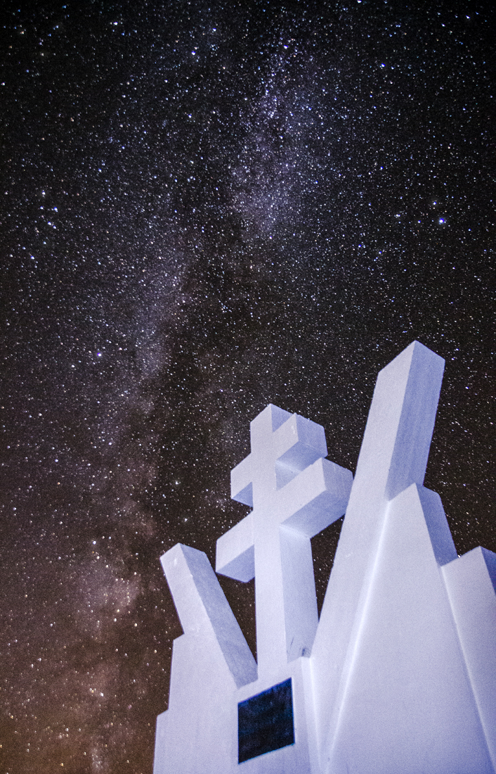
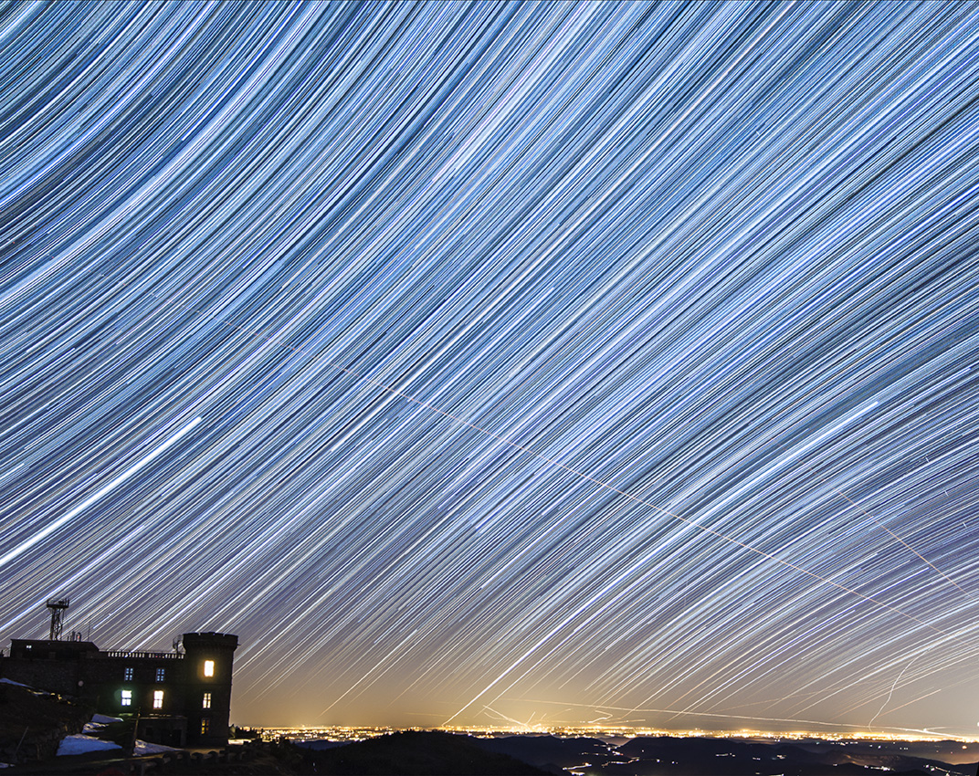
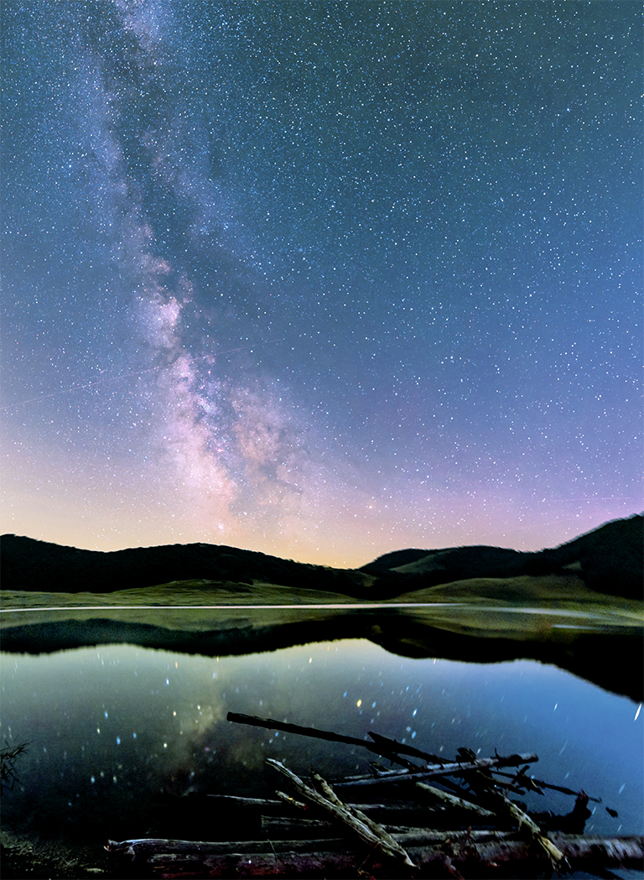
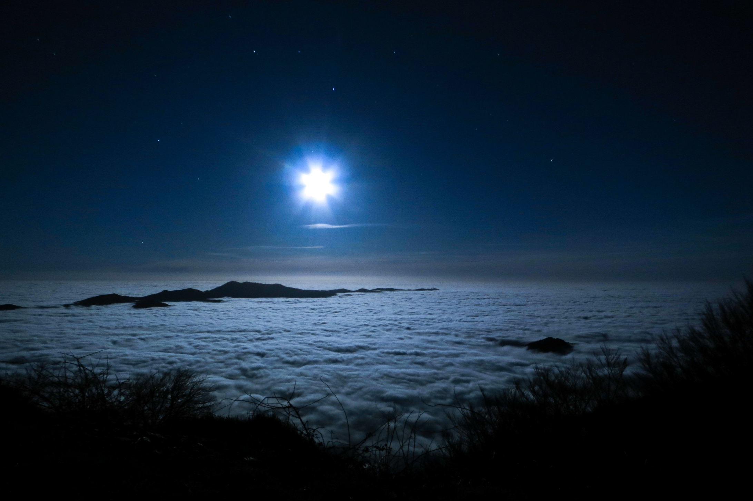
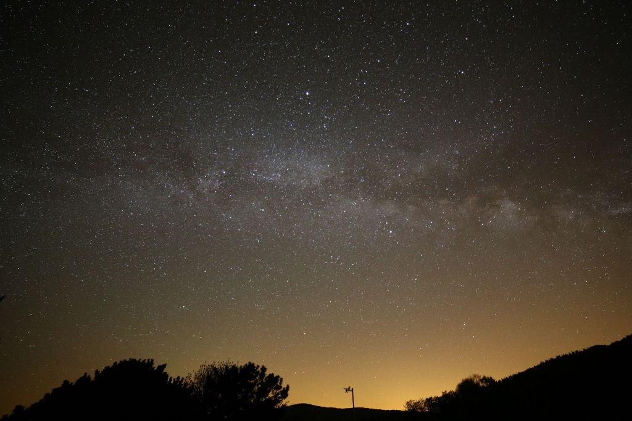
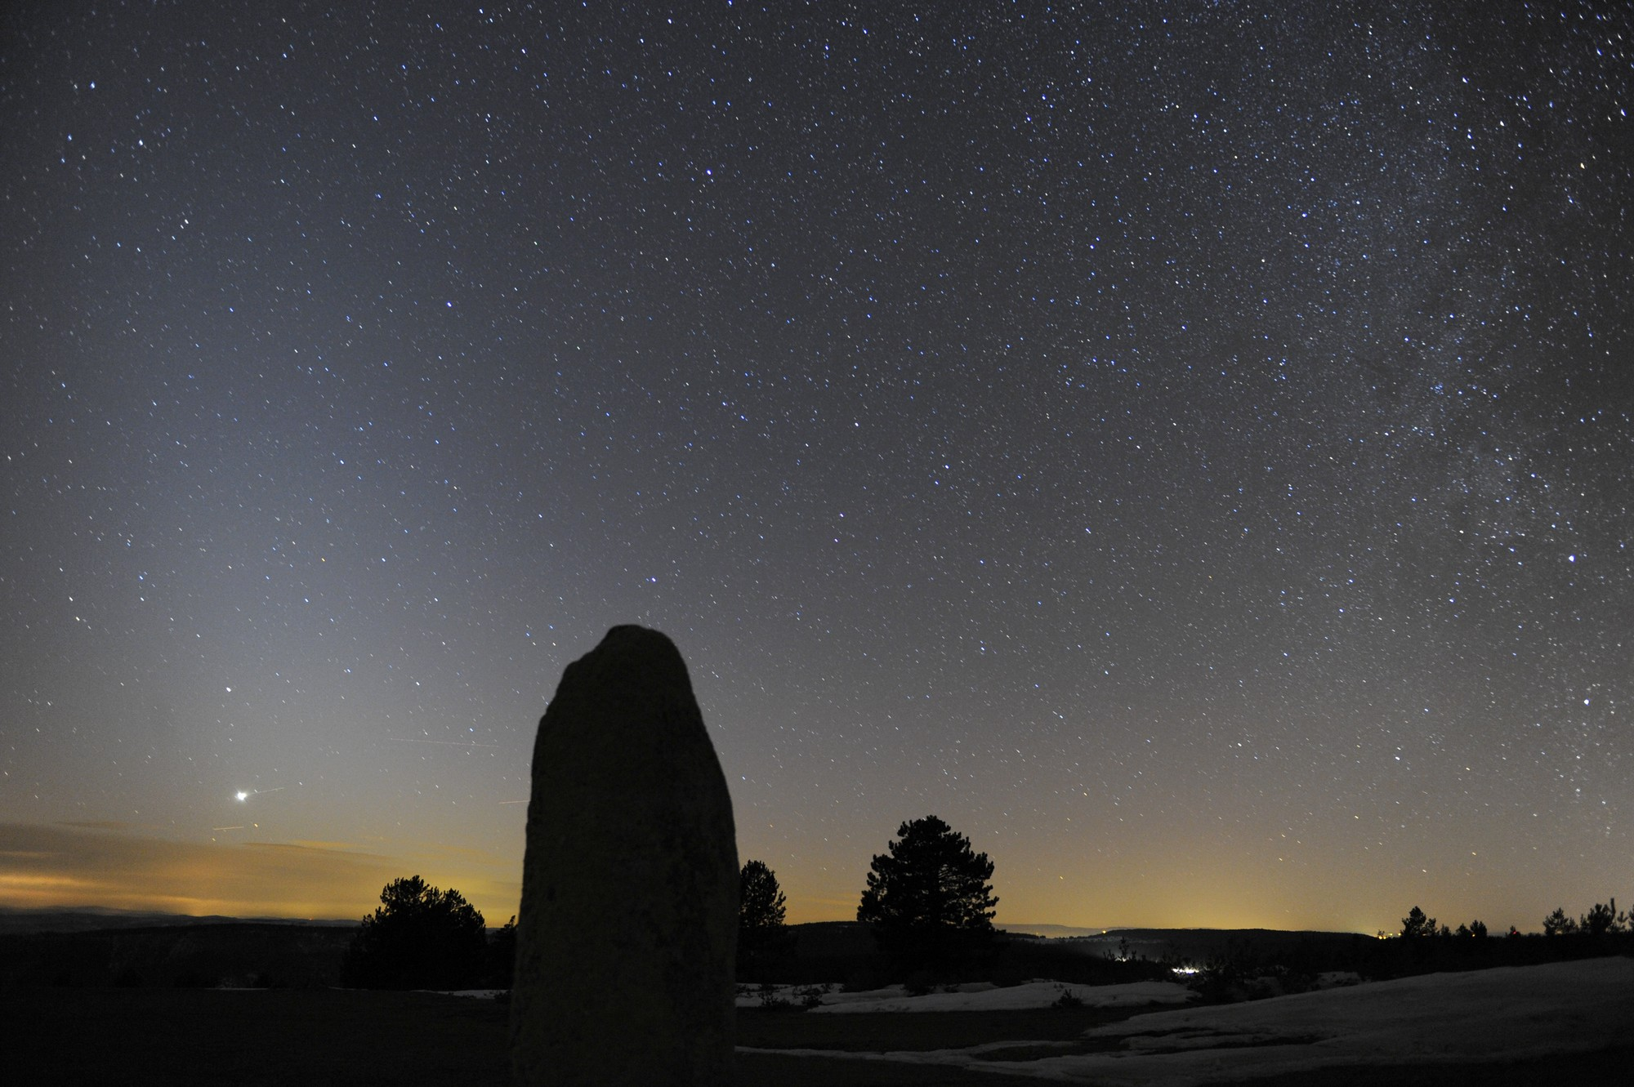

Slide 3
Une prise de conscience progressive
1972
  1ères actions publiques de réduction des éclairages publics
1980
  création de l’International Dark-sky Association (IDA)
1998
  création à Rodez de l’Association nationale pour la protection du ciel et de l’environnement nocturnes
2013
  1ère Réserve internationale de ciel étoilé en Europe et en France au Pic du Midi avec le Parc national des Pyrénées

Slide 4
Une reconnaissance législative récente 1/2
Lois Grenelle I & II
  « Les émissions de lumière artificielle (…) feront l'objet de mesures de prévention, de suppression ou de limitation »
  Inscription des pollutions lumineuses dans le code de l’environnement

Slide 5
Une reconnaissance législative récente 2/2
Loi pour la reconquête de la biodiversité, de la nature et des paysages (20/07/16)
  Paysages nocturnes : patrimoine commun de la nation
  Le devoir de chacun de veiller à la sauvegarde et la protection de l’environnement nocturne
  Intégration de la trame nocturne dans la gestion des continuités écologiques
  La qualité de paysages est liée à la prévention des nuisances lumineuses

Slide 6
Paysages nocturnes
Une richesse méconnue car oubliée
Nouvelle ressource de développement à préserver et à valoriser
  Offrir aux habitants une qualité de vie sous les étoiles
  Attirer des publics urbains en quête de territoires préservés
Intégrer cette dimension dans le montage de produits touristiques
  Hébergeurs proposant des activités ou des points d’observation
  Définir une offre d’astro-tourisme

Slide 7
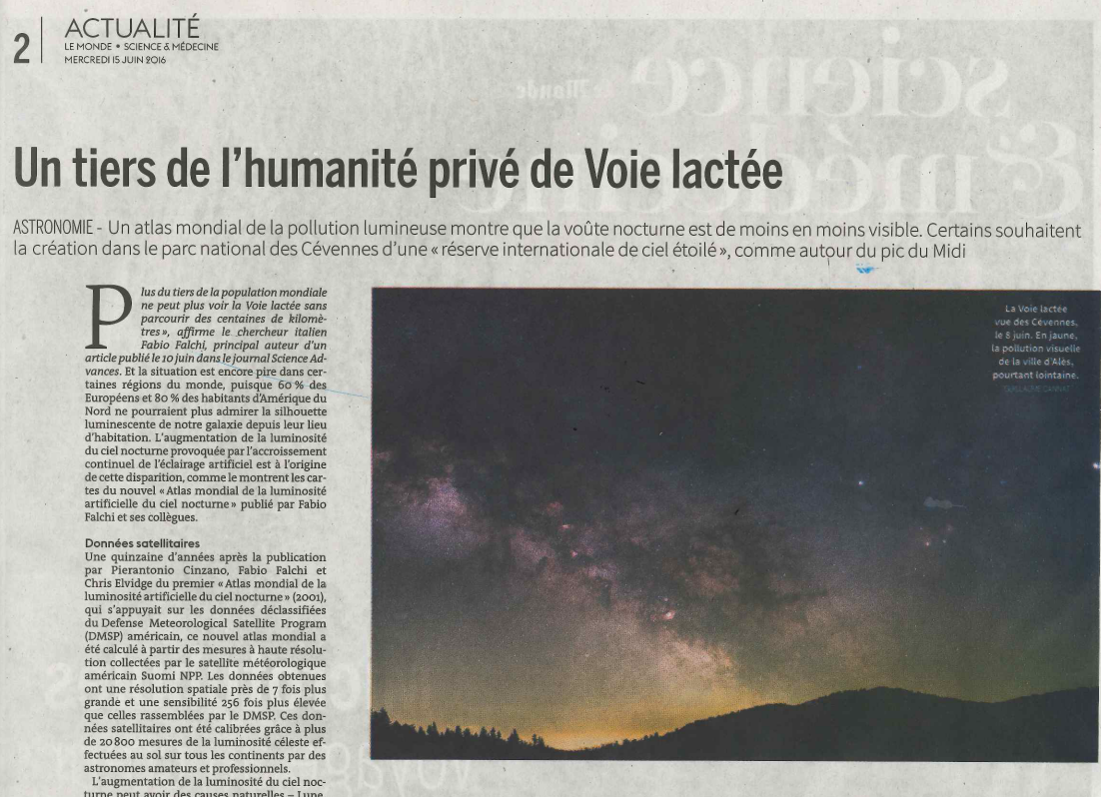

Slide 8
Démarche RICE et financements FEDER
Eté 2016 : 1ère campagne de mesure de la qualité du ciel étoilé
  des valeurs comprises entre 21,2 et 21,8 compatibles avec l’échelon Argent de l’IDA
7 août 2016 : lancement officiel de la candidature au label RICE sous le haut patronage de Barbara POMPILI
  signature de la convention PNC-SDEE48-SMEG30
Janvier 2017 : nouvel appel à projets sur fonds FEDER
Automne 2017
  Dépôt de la candidature du territoire au label RICE

Slide 9
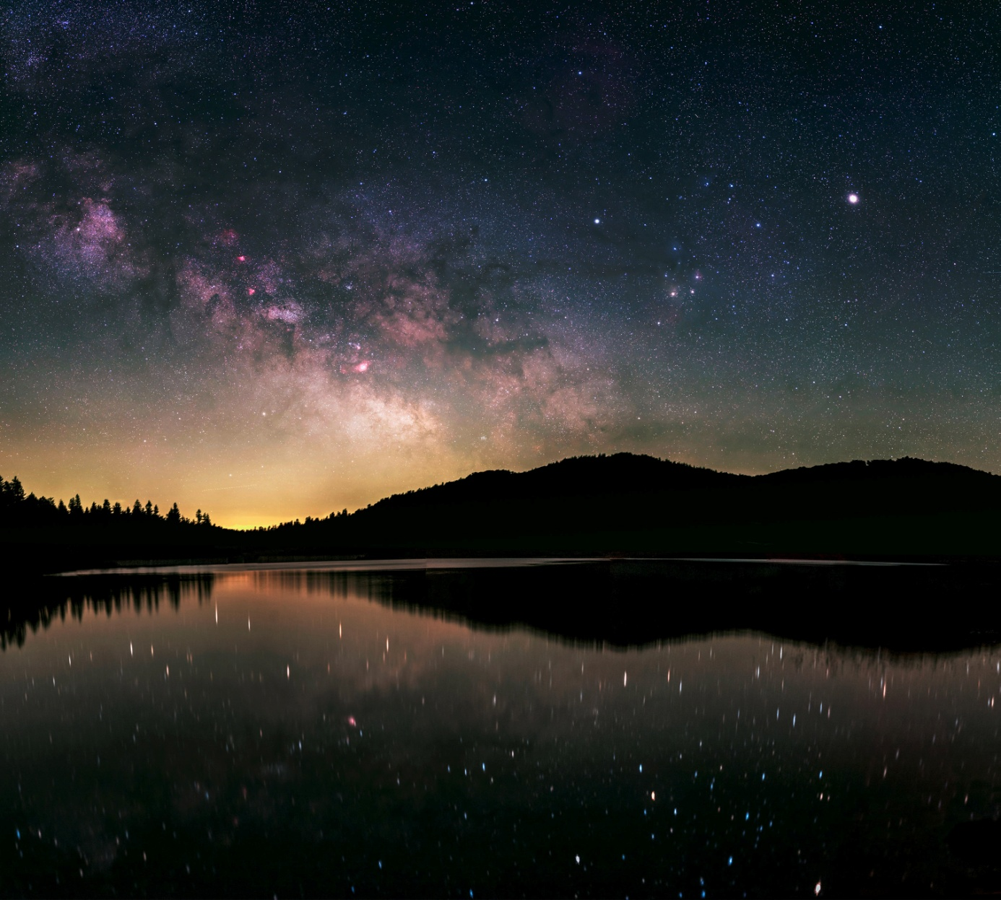
Le « ciel étoilé » est l’icône médiatique des « paysages nocturnes » qui ne s’y résument pas…

